Slide 1


Fundação
Viva de Previdência
Entidade de Previdência Complementar Fechada multipatrocinada e multi-instituída

Slide 2


Institucional

Slide 3






POSICIONAMENTO
ENTIDADE MULTI-INSTITUÍDA E MULTIPATROCINADA
NOSSO DNA
NOSSA SOLIDEZ
NOSSO MODELO
NOSSO FOCO
Nascemos em 1973 como uma Entidade especializada em previdência para o Setor Público, Associações e Empresas.
Somos independentes, sem vínculos com instituições financeiras. Acreditamos no conceito de arquitetura aberta de investimentos
Temos 48 anos de história, R$ 3 bilhões sob gestão e 50.000 Participantes distribuídos nacionalmente.
Nossa estrutura foi construída sob a ótica do Participante, com comprovada satisfação.
Auditores Receita Federal | Procuradores e Advogados Federais
AGU | ANVISA | INSS
Ministério Justiça | Ministério Da Fazenda | Ministério Da Saúde
Braskem | GEAP Saúde
Clientes

Slide 4







NOVOS CLIENTES E PARCEIROS
Resultados
2021e 2022
Processos de seleção de transferência de gerenciamento
Processos de seleção de Entes Federativos
Soluções completas: Patrocinados | Instituídos Setoriais | Entes Federativos

Slide 5
Governança

Slide 6
ESTRUTURA DE GOVERNANÇA
CONSELHOS
DIRETORIA
COMITÊ DE PLANOS
Diretoria Executiva profissional, composta por especialistas do mercado, contratada via processo seletivo público, organizado pelo Conselho Deliberativo
Conselhos Deliberativo e Fiscal formados por PARTICIPANTES através de processo eleitoral.
Comitê de Plano, específico do plano para acompanhamento das informações e da carteira

Slide 7
Investimentos

Slide 8
















GESTÃO DE INVESTIMENTOS
Comitê de Investimentos
Definição de políticas de investimentos
Seleção e avaliação de gestores
Estratégias de alocação
Acompanhamento de performance
Estrutura proprietária
ARQUITETURA ABERTA DE GESTORES
CUSTÓDIA
Fund of Funds - FOF
Gestores Carteiras

Slide 9
Implantação e Fomento

Slide 10


SOLUÇÕES PARA IMPLANTAÇÃO E FOMENTO DE PLANOS
O plano de previdência requer um acompanhamento especializado, capaz de mantê-lo sempre adequado às necessidades de seus participantes
Agrega valor ao que é oferecido pelo Ente aos seus associados/filiados/vinculados
Estrutura dedicada exclusivamente ao fomento do plano
Estratégias de comunicação pensadas para evidenciar as vantagens do Plano e maximizar a capacidade de poupança previdenciária do Participante
12 especialistas, incluindo central de atendimento ativa, com profissionais em regime CLT
‘
Incremento de novos participantes, a partir estudos do público potencial.
Iniciativas visando o aumento de contribuições, portabilidades e contribuições esporádicas.
Plantões programados para esclarecimento de dúvidas.
Busca constante de novos produtos e vantagens: coberturas de risco em condições diferenciadas, cashback.
Apoio profissional em questões de investimentos.

Slide 11
Serviços e Relacionamento

Slide 12

SERVIÇOS: DIFERENCIAIS NO RELACIONAMENTO COM O PARTICIPANTE
Central de Atendimento Gratuita: satisfação superior a 90%
Tratamento humanizado, com especialistas em previdência complementar, contratados em regime CLT
8.500 atendimento receptivos | 2.800 atendimentos ativos (base mensal)
Atendimento via WhatsApp
2.100 atendimentos mensais
Fale Conosco
9.000 solicitações mensais
Envio de SMS para confirmações
Programa de Educação Financeira e Previdenciária Viva Educa
Campanhas de comunicação
Suporte consultivo e especializado sobre previdência complementar e as características dos planos

Slide 13




SERVIÇOS
Central (receptivo)
Central (ativo)
Média de contatos por mês
8.440
2.752
Média de contatos por mês
de SATISFAÇÃO
98%
Fale conosco (portal)
WhatsApp
Média de contatos por mês
2.109
9.000
Solicitações
por mês

Slide 14
PARCERIAS

Slide 15

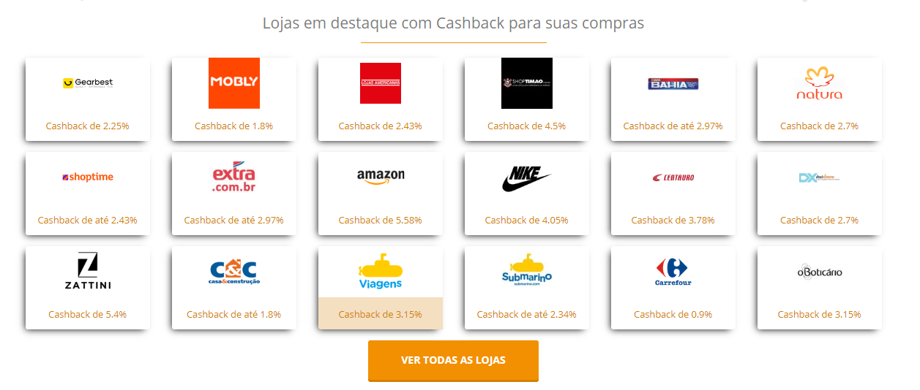

PROGRAMA DE CASHBACK
Todas as compras realizas na lojas parceiras geram cashback, com retorno para o plano de previdência
350 Lojas parceiras

Slide 16


Slide 17
VIVA FEDERATIVO

Slide 18

PANORAMA GERAL DO REGIME DE PREVIDÊNCIA COMPLEMENTAR
A instituição do Regime de Previdência Complementar precisou ser feita por todos os Entes Federativos que possuam RPPS, em até dois anos da data de entrada em vigor da Emenda Constitucional nº 103, de 12 de novembro de 2019, independentemente de possuírem servidores com salários acima do teto do RGPS.
Regras de Previdência para os servidores Públicos
Regras de Previdência para os empregados da iniciativa privada
Teto e Previdência complementar

Slide 19
QUEM É QUEM?
VIVA PREVIDÊNCIA - Entidade sem fins lucrativos, organizada sob a forma de fundação, responsável pela administração e execução de planos de benefícios de natureza previdenciária.
MUNICÍPIO DE PRESIDENTE PRUDENTE - Patrocinador, empregador que oferece plano de benefício previdenciário para os seus empregados.
PARTICIPANTE - Servidor que adere ao VIVA FEDERATIVO e, o ASSISTIDO, é o participante ou o seu beneficiário em gozo de benefício previdenciário.

Slide 20
A QUEM SE DESTINA
O plano de benefícios VIVA FEDERATIVO foi criado para acolher os SERVIDORES* vinculados aos PATROCINADORES - Entes Federativos e aos seus respectivos poderes regularmente constituídos, que buscam meios seguros de planejar seu próprio futuro e o de sua família.
*SERVIDORES: titulares de cargo efetivo do Município de Presidente Prudente, das autarquias e fundações públicas municipais e da Câmara Municipal.

Slide 21

A QUEM SE DESTINA
Remuneração
ADESÃO FACULTATIVA
ADESÃO AUTOMÁTICA
R$ 7.087,22
ADESÃO FACULTATIVA
ADESÃO FACULTATIVA
Admissão
30/05/2022

Slide 22
SOBRE A INSCRIÇÃO
ACONTECE DE FORMA AUTOMÁTICA
Servidores públicos ocupantes de cargo efetivo no Patrocinador, admitidos no serviço público após 30/05/2022 e cuja remuneração seja superior ao Teto do RGPS (R$ 7.087,22), serão automaticamente inscritos no Plano.
SENDO A ADESÃO AUTOMÁTICA, O QUE O PARTICIPANTE PRECISARÁ FAZER?
30 dias para alterar o Regime de Tributação por meio do 0800 VIVA;
90 dias para revisar o percentual por meio do Fale Conosco da VIVA, com implantação em até 60 dias (sem retroatividade da alteração);
Inclusão dos beneficiários a qualquer tempo, por meio de Formulário específico.
O plano de benefícios VIVA FEDERATIVO foi criado para acolher os SERVIDORES* vinculados aos PATROCINADORES - Entes Federativos e aos seus respectivos poderes regularmente constituídos, que buscam meios seguros de planejar seu próprio futuro e o de sua família.
Percentual MÁXIMO de Contribuição e Regime PROGRESSIVO de Tributação

Slide 23

E SE O SERVIDOR NÃO QUISER MANTER A ADESÃO AO VIVA FEDERATIVO?
Ele terá 90 dias para solicitar o cancelamento e em até 60 dias receberá a restituição das contribuições pessoais vertidas.
QUEM NÃO TEM A ADESÃO REALIZADA DE FORMA AUTOMÁTICA DEVE PREENCHER O FORMULÁRIO DE ADESÃO AO VIVA FEDERATIVO
SOBRE A INSCRIÇÃO
O plano de benefícios VIVA FEDERATIVO foi criado para acolher os SERVIDORES* vinculados aos PATROCINADORES - Entes Federativos e aos seus respectivos poderes regularmente constituídos, que buscam meios seguros de planejar seu próprio futuro e o de sua família.
ADESÃO FACULTATIVA
ADESÃO AUTOMÁTICA
Remuneração
R$ 7.087,22
ADESÃO FACULTATIVA
ADESÃO FACULTATIVA
Admissão
30/05/2022

Slide 24

BENEFICIÁRIOS
Designado pelo Participante
% de rateio definido pelo Participante
Alteração possível a qualquer tempo
Por meio da Área do Participante, no Portal da VIVA, quando estiver liberada. Até lá pode ser utilizado formulário próprio.

Slide 25
PLANO DE CUSTEIO – SALÁRIO DE PARTICIPAÇÃO
Documentos
Salário de Participação:
para o Participante Ativo Patrocinado, equivale à parcela de sua remuneração ou subsídio que exceder o teto do RGPS;
para o Participante Ativo Facultativo, equivale ao valor da remuneração ou do subsídio do Participante.
*Salário de Participação, acrescido do teto do RGPS, não poderá exceder o limite que dispõe o inciso XI do artigo 37 da Constituição Federal.
*O Salário de Participação do Participante vinculado a dois ou mais Patrocinadores será a soma dos salários recebidos de cada uma delas, observado o limite acima.

Slide 26
PLANO DE CUSTEIO – CONTRIBUIÇÕES MENSAIS
CONTRIBUIÇÕES DO PARTICIPANTE
CONTRIBUIÇÕES DO PATROCINADOR
Documentos
CONTRIBUIÇÃO BÁSICA
- Mensal e Obrigatória -
De 5,5% a 8,5% do Salário de Participação
CONTRIBUIÇÃO BÁSICA
- Mensal e Obrigatória -
Equivalente a do Participante sem exceder o percentual de 7,5% do SP
CONTRIBUIÇÃO ADICIONAL
- Mensal e Facultativa -
Mínima de 3% do Salário de Participação
CONTRIBUIÇÃO DE RISCO
- Mensal e se opção pelo seguro -
Alíquota a definir
CONTRIBUIÇÃO DE RISCO
- Mensal e se opção pelo seguro -
Equivalente a do Participante
CONTRIBUIÇÃO ADICIONAL DE RISCO
- Mensal e se opção pelo seguro -
Alíquota a definir

Slide 27
PLANO DE CUSTEIO - CONTRIBUIÇÕES
CONTRIBUIÇÕES DO PARTICIPANTE
CONTRIBUIÇÕES DO PATROCINADOR
Documentos
CONTRIBUIÇÃO VOLUNTÁRIA
- Esporádica e Facultativa -
Livre valor

Slide 28
PLANO DE CUSTEIO - CONTRIBUIÇÕES
Saldo Total
Conta de Participante
Contribuições do Participante
Retorno dos investimentos
Conta de Portabilidade
Conta de Patrocinador
Recursos Portados de outros Planos
Contribuições do Patrocinador
Retorno dos investimentos

Slide 29

PLANO DE CUSTEIO - CONTRIBUIÇÕES
MODALIDADE DE CONTRIBUIÇÃO DEFINIDA
Documentos
Alterações nos níveis de contribuição devem ser realizadas por meio do Fale Conosco, no Portal da VIVA, a cada mês de julho para vigorar a partir de setembro.
SALDO TOTAL INDIVIDUAL

Slide 30
PLANO DE CUSTEIO – CONTRIBUIÇÕES
Documentos
Detalhes sobre as Contribuições:
O Patrocinador deverá recolher as contribuições mensais de sua responsabilidade à VIVA juntamente com as contribuições retidas dos Participantes, constantes da folha de pagamento até o 15º dia útil do mês subsequente ao do mês da respectiva competência.
A inobservância deste prazo sujeita ao pagamento do valor correspondente à obrigação, atualizado pela variação da cota patrimonial do Plano no período compreendido entre a data devida para o recolhimento das contribuições e a data do efetivo pagamento, além da incidência de multa de 2% sobre o valor corrigido.
O Participante em licença não remunerada poderá suspender o aporte da Contribuição Básica, da Contribuição de Risco ou da Contribuição Adicional de Risco para o Plano por no máximo 24 meses ininterruptos ou não, no período de 60 (sessenta) meses, sem prejuízo da manutenção de sua inscrição.

Slide 31
BENEFÍCIOS - ELEGIBILIDADES
Documentos
Benefício de Aposentadoria
Aposentadoria Concedida pelo Regime Próprio;
60 contribuições mensais ao VIVA FEDERATIVO; e
Benefício por Invalidez
Aposentadoria por Invalidez Concedida pelo Regime Próprio; ou
Laudo emitido por corpo médico indicado pela VIVA.
Benefício por Morte
Falecimento de Participante ou Assistido.
Cessação do vínculo funcional com o Patrocinador.

Slide 32

BENEFÍCIOS – FORMAS DE RECEBIMENTO
ATÉ 25% DO SALDO TOTAL EM PAGAMENTO ÚNICO E:
RENDA POR PERCENTUAL DO SALDO DE CONTA
Aplicação de um percentual entre 0,25% e 2%, a critério do Participante, sobre o saldo de Conta de Assistido, com variação em intervalos de 0,25% a ser paga enquanto existir o saldo individual.
RENDA EM COTAS POR PRAZO CERTO
Calculada pela transformação do saldo de Conta de Assistido em renda mensal financeira, a ser paga pelo prazo de 60 a 360 meses, a critério do Participante.
* O Assistido poderá alterar a forma de recebimento do benefício, bem como o percentual ou o prazo escolhido, no mês de junho de cada ano, para vigorar a partir do exercício seguinte.

Slide 33
INSTITUTOS
O VIVA FEDERATIVO prevê possibilidades de manutenção ou saída do plano aos participantes que se desligarem do patrocinador.
Opções possíveis antes da aquisição ao direito da aposentadoria.
AUTOPATROCÍNIO – Manutenção da inscrição com pagamento das contribuições individuais e patronais.
BPD – Suspensão das contribuições básicas de Participante e Patrocinador com manutenção do custeio administrativo.
RESGATE – Resgate de 100% do saldo do Participante e percentual do saldo de conta do Patrocinador Apoio profissional.
PORTABILIDADE – Transferência do Saldo Total para outro plano de benefícios de caráter previdenciário operado por entidade de previdência complementar ou sociedade seguradora. (Carência 3 anos de vinculação ao Plano)
MANUTENÇÃO DA INSCRIÇÃO
Autopatrocínio ou Benefício Proporcional Diferido
DESLIGAMENTO DO PLANO
Resgate ou Portabilidade

Slide 34
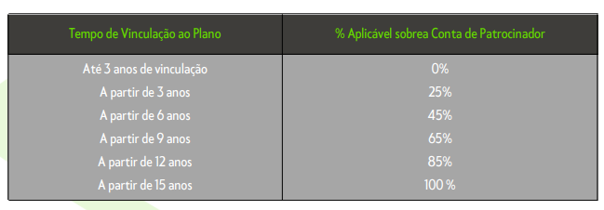
INSTITUTOS – DETALHES DO RESGATE
Documentos
O valor de Resgate corresponde a 100% do saldo da Conta de Participante acrescido de um percentual do saldo da Conta de Patrocinador, conforme tabela a seguir.
O valor de Resgate pode ser pago em parcela única ou em até 12 vezes, mensais e consecutivas.

Slide 35
REGIMES DE TRIBUTAÇÃO
A tributação incide sobre os resgates e benefícios pagos e é possível escolher entre dois regimes existentes, o regime progressivo ou o regressivo.
A opção tem caráter irretratável e irrevogável e deve ser escolhida pelo participante até o último dia do mês subsequente ao da adesão.
PROGRESSIVO | REGRESSIVO
As alíquotas do IR são: 0%, 7,5%, 15%,22,5% ou 27,5%. A definição da alíquota aplicada está relacionada ao valor do benefício pago. | As alíquotas variam de 35% a 10%, reduzindo à medida que o prazo de permanência das contribuições ao Plano aumenta.
O Imposto de Renda retido NÃO É DEFINITIVO, ou seja, existe a possibilidade de compensação na Declaração Anual de Imposto de Renda Pessoa Física. | O Imposto de Renda retido é DEFINITIVO, ou seja, não existe a possibilidade de compensação na Declaração Anual de Imposto de Renda Pessoa Física.

Slide 36
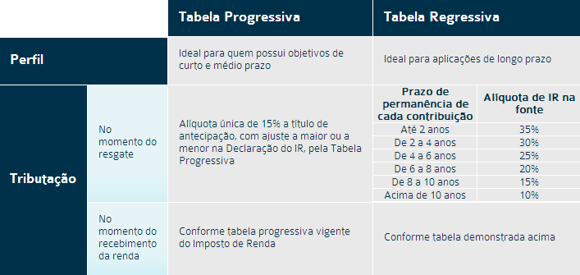
REGIMES DE TRIBUTAÇÃO – DETALHES DAS TABELAS

Slide 37
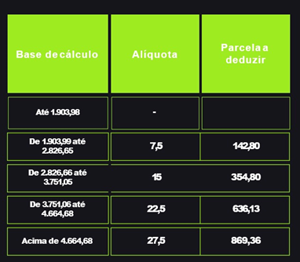
REGIMES DE TRIBUTAÇÃO – DETALHES DAS TABELAS
APLICAÇÃO DA TABELA DO REGIME PROGRESSIVO

Slide 38




VIVA PREVIDÊNCIA
A VIDA É FEITA DE PLANOS.
www.vivaprev.com.br
0800 720 5600
Viva Previdência
@vivaprevidencia
@vivaprevidencia

